Slide 1
Console.WriteLine(“QuickSort”)
Pablo Natera Bravo
Alexis Raciel Ibarra Garnica

Slide 2
Antecedentes Históricos
Divide and Conquer
QuickSort
Este algoritmo se desarrolló por Tony Hoare en 1959, mientras era un estudiante de ciencias de la computación en la Universidad Estatal de Moscú.
Él necesitaba ordenar una lista de palabras para traducirlas de ruso a Inglés y notó que su método de Insertion Sort no era lo suficientemente eficiente para su tarea,
fue ahí que se le ocurrió el concepto de particiones y lo implementó en Mercury Autocode.
Cuando regresó a Inglaterra, necesitó usar nuevamente algoritmos de ordenación en su trabajo para Shellsort, le apostó a su jefe que conocia un algoritmo mejor que los anteriores. Posteriormente lo publicó en 1961, y en 1962 publicó un segundo artículo con una versión mejorada [1, 2].

Slide 3
Analizando el arreglo definido en clase por QuickSort
Índice verde
Pivote (último
Elemento, PV)
6 | 1 | 0 | 8 | 3 | 5 | 9 | 20
[ ] Intercambiar [ ]
Índice naranja
+1
dElem > PV
+1
<
dElem <= PV
+1
==
+1

Slide 4
Analizando el arreglo definido en clase por QuickSort
Comparaciones: 1
Intercambios: 0
6 | 1 | 0 | 8 | 3 | 5 | 9 | 20
[ ] Intercambiar [ ]
+1
6<20
Elem > PV
+1
<
Elem <= PV
+1
Pivote = 20
==
+1

Slide 5
Analizando el arreglo definido en clase por QuickSort
Comparaciones: 1
Intercambios: 0
6 | 1 | 0 | 8 | 3 | 5 | 9 | 20
[ ] Intercambiar [ ]
+1
6<20
Elem > PV
+1
<
Elem <= PV
+1
Pivote = 20
==
+1

Slide 6
Analizando el arreglo definido en clase por QuickSort
Comparaciones: 2
Intercambios: 0
6 | 1 | 0 | 8 | 3 | 5 | 9 | 20
[ ] Intercambiar [ ]
+1
1<20
Elem > PV
+1
<
Elem <= PV
+1
Pivote = 20
==
+1

Slide 7
Analizando el arreglo definido en clase por QuickSort
Comparaciones: 2
Intercambios: 0
6 | 1 | 0 | 8 | 3 | 5 | 9 | 20
[ ] Intercambiar [ ]
+1
1<20
Elem > PV
+1
<
Elem <= PV
+1
Pivote = 20
==
+1

Slide 8
Analizando el arreglo definido en clase por QuickSort
Comparaciones: 3
Intercambios: 0
6 | 1 | 0 | 8 | 3 | 5 | 9 | 20
[ ] Intercambiar [ ]
+1
0<20
Elem > PV
+1
<
Elem <= PV
+1
Pivote = 20
==
+1

Slide 9
Analizando el arreglo definido en clase por QuickSort
Comparaciones: 3
Intercambios: 0
6 | 1 | 0 | 8 | 3 | 5 | 9 | 20
[ ] Intercambiar [ ]
+1
0<20
Elem > PV
+1
<
Elem <= PV
+1
Pivote = 20
==
+1

Slide 10
Analizando el arreglo definido en clase por QuickSort
Comparaciones: 4
Intercambios: 0
6 | 1 | 0 | 8 | 3 | 5 | 9 | 20
[ ] Intercambiar [ ]
+1
8<20
Elem > PV
+1
<
Elem <= PV
+1
Pivote = 20
==
+1

Slide 11
Analizando el arreglo definido en clase por QuickSort
Comparaciones: 4
Intercambios: 0
6 | 1 | 0 | 8 | 3 | 5 | 9 | 20
[ ] Intercambiar [ ]
+1
8<20
Elem > PV
+1
<
Elem <= PV
+1
Pivote = 20
==
+1

Slide 12
Analizando el arreglo definido en clase por QuickSort
Comparaciones: 5
Intercambios: 0
6 | 1 | 0 | 8 | 3 | 5 | 9 | 20
[ ] Intercambiar [ ]
+1
3<20
Elem > PV
+1
<
Elem <= PV
+1
Pivote = 20
==
+1

Slide 13
Analizando el arreglo definido en clase por QuickSort
Comparaciones: 5
Intercambios: 0
6 | 1 | 0 | 8 | 3 | 5 | 9 | 20
[ ] Intercambiar [ ]
+1
3<20
Elem > PV
+1
<
Elem <= PV
+1
Pivote = 20
==
+1

Slide 14
Analizando el arreglo definido en clase por QuickSort
Comparaciones: 6
Intercambios: 0
6 | 1 | 0 | 8 | 3 | 5 | 9 | 20
[ ] Intercambiar [ ]
+1
5<20
Elem > PV
+1
<
Elem <= PV
+1
Pivote = 20
==
+1

Slide 15
Analizando el arreglo definido en clase por QuickSort
Comparaciones: 6
Intercambios: 0
6 | 1 | 0 | 8 | 3 | 5 | 9 | 20
[ ] Intercambiar [ ]
+1
5<20
Elem > PV
+1
<
Elem <= PV
+1
Pivote = 20
==
+1

Slide 16
Analizando el arreglo definido en clase por QuickSort
Comparaciones: 7
Intercambios: 0
6 | 1 | 0 | 8 | 3 | 5 | 9 | 20
[ ] Intercambiar [ ]
+1
9<20
Elem > PV
+1
<
Elem <= PV
+1
Pivote = 20
==
+1

Slide 17
Analizando el arreglo definido en clase por QuickSort
Comparaciones: 7
Intercambios: 0
6 | 1 | 0 | 8 | 3 | 5 | 9 | 20
[ ] Intercambiar [ ]
+1
9<20
Elem > PV
+1
<
Elem <= PV
+1
Pivote = 20
==
+1

Slide 18
Analizando el arreglo definido en clase por QuickSort
Comparaciones: 8
Intercambios: 0
6 | 1 | 0 | 8 | 3 | 5 | 9 | 20
[ ] Intercambiar [ ]
+1
20=20
Elem > PV
+1
<
Elem <= PV
+1
Pivote = 20
==
+1

Slide 19
Analizando el arreglo definido en clase por QuickSort
Comparaciones: 8
Intercambios: 0
6 | 1 | 0 | 8 | 3 | 5 | 9 | 20
[ ] Intercambiar [ ]
+1
20=20
Elem > PV
+1
<
Elem <= PV
+1
Pivote = 20
==
+1

Slide 20
Analizando el arreglo definido en clase por QuickSort
20
Recursividad
Comparaciones: 9
Intercambios: 0
6 | 1 | 0 | 8 | 3 | 5 | 9
[ ] Intercambiar [ ]
+1
6<9
Elem > PV
+1
<
Elem <= PV
+1
Pivote =9
==
+1

Slide 21
Analizando el arreglo definido en clase por QuickSort
20
Comparaciones: 9
Intercambios: 0
6 | 1 | 0 | 8 | 3 | 5 | 9
[ ] Intercambiar [ ]
+1
6<9
Elem > PV
+1
<
Elem <= PV
+1
Pivote =9
==
+1

Slide 22
Analizando el arreglo definido en clase por QuickSort
20
Comparaciones: 10
Intercambios: 0
6 | 1 | 0 | 8 | 3 | 5 | 9
[ ] Intercambiar [ ]
+1
1<9
Elem > PV
+1
<
Elem <= PV
+1
Pivote =9
==
+1

Slide 23
Analizando el arreglo definido en clase por QuickSort
20
Comparaciones: 10
Intercambios: 0
6 | 1 | 0 | 8 | 3 | 5 | 9
[ ] Intercambiar [ ]
+1
1<9
Elem > PV
+1
<
Elem <= PV
+1
Pivote =9
==
+1

Slide 24
Analizando el arreglo definido en clase por QuickSort
20
Comparaciones: 11
Intercambios: 0
6 | 1 | 0 | 8 | 3 | 5 | 9
[ ] Intercambiar [ ]
+1
0<9
Elem > PV
+1
<
Elem <= PV
+1
Pivote =9
==
+1

Slide 25
Analizando el arreglo definido en clase por QuickSort
20
Comparaciones: 11
Intercambios: 0
6 | 1 | 0 | 8 | 3 | 5 | 9
[ ] Intercambiar [ ]
+1
0<9
Elem > PV
+1
<
Elem <= PV
+1
Pivote =9
==
+1

Slide 26
Analizando el arreglo definido en clase por QuickSort
20
Comparaciones: 12
Intercambios: 0
6 | 1 | 0 | 8 | 3 | 5 | 9
[ ] Intercambiar [ ]
+1
8<9
Elem > PV
+1
<
Elem <= PV
+1
Pivote =9
==
+1

Slide 27
Analizando el arreglo definido en clase por QuickSort
20
Comparaciones: 12
Intercambios: 0
6 | 1 | 0 | 8 | 3 | 5 | 9
[ ] Intercambiar [ ]
+1
8<9
Elem > PV
+1
<
Elem <= PV
+1
Pivote =9
==
+1

Slide 28
Analizando el arreglo definido en clase por QuickSort
20
Comparaciones: 13
Intercambios: 0
6 | 1 | 0 | 8 | 3 | 5 | 9
[ ] Intercambiar [ ]
+1
3<9
Elem > PV
+1
<
Elem <= PV
+1
Pivote =9
==
+1

Slide 29
Analizando el arreglo definido en clase por QuickSort
20
Comparaciones: 13
Intercambios: 0
6 | 1 | 0 | 8 | 3 | 5 | 9
[ ] Intercambiar [ ]
+1
3<9
Elem > PV
+1
<
Elem <= PV
+1
Pivote =9
==
+1

Slide 30
Analizando el arreglo definido en clase por QuickSort
20
Comparaciones: 14
Intercambios: 0
6 | 1 | 0 | 8 | 3 | 5 | 9
[ ] Intercambiar [ ]
+1
5<9
Elem > PV
+1
<
Elem <= PV
+1
Pivote =9
==
+1

Slide 31
Analizando el arreglo definido en clase por QuickSort
20
Comparaciones: 14
Intercambios: 0
6 | 1 | 0 | 8 | 3 | 5 | 9
[ ] Intercambiar [ ]
+1
5<9
Elem > PV
+1
<
Elem <= PV
+1
Pivote =9
==
+1

Slide 32
Analizando el arreglo definido en clase por QuickSort
20
Comparaciones: 15
Intercambios: 0
6 | 1 | 0 | 8 | 3 | 5 | 9
[ ] Intercambiar [ ]
+1
9=9
Elem > PV
+1
<
Elem <= PV
+1
Pivote =9
==
+1

Slide 33
Analizando el arreglo definido en clase por QuickSort
20
Comparaciones: 15
Intercambios: 0
6 | 1 | 0 | 8 | 3 | 5 | 9
[ ] Intercambiar [ ]
+1
9=9
Elem > PV
+1
<
Elem <= PV
+1
Pivote =9
==
+1

Slide 34
Analizando el arreglo definido en clase por QuickSort
9
20
Recursividad
Comparaciones: 16
Intercambios: 0
6 | 1 | 0 | 8 | 3 | 5
[ ] Intercambiar [ ]
+1
6>5
Elem > PV
+1
<
Elem <= PV
+1
Pivote =5
==
+1

Slide 35
Analizando el arreglo definido en clase por QuickSort
9
20
Comparaciones: 17
Intercambios: 0
6 | 1 | 0 | 8 | 3 | 5
[ ] Intercambiar [ ]
+1
1<5
Elem > PV
+1
<
Elem <= PV
+1
Pivote =5
==
+1

Slide 36
Analizando el arreglo definido en clase por QuickSort
9
20
Comparaciones: 17
Intercambios: 1
6 | 1 | 0 | 8 | 3 | 5
[ ] Intercambiar [ ]
+1
1<5
Elem > PV
+1
<
Elem <= PV
+1
Pivote =5
==
+1

Slide 37
Analizando el arreglo definido en clase por QuickSort
9
20
Comparaciones: 18
Intercambios: 1
1 | 6 | 0 | 8 | 3 | 5
[ ] Intercambiar [ ]
+1
0<5
Elem > PV
+1
<
Elem <= PV
+1
Pivote =5
==
+1

Slide 38
Analizando el arreglo definido en clase por QuickSort
9
20
Comparaciones: 18
Intercambios: 1
1 | 6 | 0 | 8 | 3 | 5
[ ] Intercambiar [ ]
+1
0<5
Elem > PV
+1
<
Elem <= PV
+1
Pivote =5
==
+1

Slide 39
Analizando el arreglo definido en clase por QuickSort
9
20
Comparaciones: 18
Intercambios: 2
1 | 6 | 0 | 8 | 3 | 5
[ ] Intercambiar [ ]
+1
0<5
Elem > PV
+1
<
Elem <= PV
+1
Pivote =5
==
+1

Slide 40
Analizando el arreglo definido en clase por QuickSort
9
20
Comparaciones: 19
Intercambios: 2
1 | 0 | 6 | 8 | 3 | 5
[ ] Intercambiar [ ]
+1
8>5
Elem > PV
+1
<
Elem <= PV
+1
Pivote =5
==
+1

Slide 41
Analizando el arreglo definido en clase por QuickSort
9
20
Comparaciones: 20
Intercambios: 2
1 | 0 | 6 | 8 | 3 | 5
[ ] Intercambiar [ ]
+1
3<5
Elem > PV
+1
<
Elem <= PV
+1
Pivote =5
==
+1

Slide 42
Analizando el arreglo definido en clase por QuickSort
9
20
Comparaciones: 20
Intercambios: 2
1 | 0 | 6 | 8 | 3 | 5
[ ] Intercambiar [ ]
+1
3<5
Elem > PV
+1
<
Elem <= PV
+1
Pivote =5
==
+1

Slide 43
Analizando el arreglo definido en clase por QuickSort
9
20
Comparaciones: 20
Intercambios: 3
1 | 0 | 6 | 8 | 3 | 5
[ ] Intercambiar [ ]
+1
3<5
Elem > PV
+1
<
Elem <= PV
+1
Pivote =5
==
+1

Slide 44
Analizando el arreglo definido en clase por QuickSort
9
20
Comparaciones: 20
Intercambios: 3
1 | 0 | 3 | 8 | 6 | 5
[ ] Intercambiar [ ]
+1
3<5
Elem > PV
+1
<
Elem <= PV
+1
Pivote =5
==
+1

Slide 45
Analizando el arreglo definido en clase por QuickSort
9
20
Comparaciones: 21
Intercambios: 3
1 | 0 | 3 | 8 | 6 | 5
[ ] Intercambiar [ ]
+1
5=5
Elem > PV
+1
<
Elem <= PV
+1
Pivote =5
==
+1

Slide 46
Analizando el arreglo definido en clase por QuickSort
9
20
Comparaciones: 21
Intercambios: 4
1 | 0 | 3 | 8 | 6 | 5
[ ] Intercambiar [ ]
+1
5=5
Elem > PV
+1
<
Elem <= PV
+1
Pivote =5
==
+1

Slide 47
Analizando el arreglo definido en clase por QuickSort
9
20
Comparaciones: 21
Intercambios: 4
1 | 0 | 3 | 5 | 6 | 8
[ ] Intercambiar [ ]
+1
5=5
Elem > PV
+1
<
Elem <= PV
+1
Pivote =5
==
+1

Slide 48
Analizando el arreglo definido en clase por QuickSort
5
9
20
Comparaciones: 22
Intercambios: 4
1 | 0 | 3 |  | 6 | 8
[ ] Intercambiar [ ]
+1
6<8
Elem > PV
+1
<
Elem <= PV
+1
Pivote =8
==
+1

Slide 49
Analizando el arreglo definido en clase por QuickSort
5
9
20
Comparaciones: 22
Intercambios: 4
1 | 0 | 3 |  | 6 | 8
[ ] Intercambiar [ ]
+1
6<8
Elem > PV
+1
<
Elem <= PV
+1
Pivote =8
==
+1

Slide 50
Analizando el arreglo definido en clase por QuickSort
5
9
20
Comparaciones: 23
Intercambios: 4
1 | 0 | 3 |  | 6 | 8
[ ] Intercambiar [ ]
+1
8=8
Elem > PV
+1
<
Elem <= PV
+1
Pivote =8
==
+1

Slide 51
Analizando el arreglo definido en clase por QuickSort
5
9
20
Comparaciones: 23
Intercambios: 4
1 | 0 | 3 |  | 6 | 8
[ ] Intercambiar [ ]
+1
8=8
Elem > PV
+1
<
Elem <= PV
+1
Pivote =8
==
+1

Slide 52
Analizando el arreglo definido en clase por QuickSort
9
5
6 | 8
20
Comparaciones: 24
Intercambios: 4
1 | 0 | 3
[ ] Intercambiar [ ]
+1
1<3
Elem > PV
+1
<
Elem <= PV
+1
Pivote =3
==
+1

Slide 53
Analizando el arreglo definido en clase por QuickSort
9
5
6 | 8
20
Comparaciones: 24
Intercambios: 4
1 | 0 | 3
[ ] Intercambiar [ ]
+1
1<3
Elem > PV
+1
<
Elem <= PV
+1
Pivote =3
==
+1

Slide 54
Analizando el arreglo definido en clase por QuickSort
9
5
6 | 8
20
Comparaciones: 25
Intercambios: 4
1 | 0 | 3
[ ] Intercambiar [ ]
+1
0<3
Elem > PV
+1
<
Elem <= PV
+1
Pivote =3
==
+1

Slide 55
Analizando el arreglo definido en clase por QuickSort
9
5
6 | 8
20
Comparaciones: 25
Intercambios: 4
1 | 0 | 3
[ ] Intercambiar [ ]
+1
0<3
Elem > PV
+1
<
Elem <= PV
+1
Pivote =3
==
+1

Slide 56
Analizando el arreglo definido en clase por QuickSort
9
5
6 | 8
20
Comparaciones: 26
Intercambios: 4
1 | 0 | 3
[ ] Intercambiar [ ]
+1
3=3
Elem > PV
+1
<
Elem <= PV
+1
Pivote =3
==
+1

Slide 57
Analizando el arreglo definido en clase por QuickSort
9
5
6 | 8
20
Comparaciones: 26
Intercambios: 4
1 | 0 | 3
[ ] Intercambiar [ ]
+1
3=3
Elem > PV
+1
<
Elem <= PV
+1
Pivote =3
==
+1

Slide 58
Analizando el arreglo definido en clase por QuickSort
3
9
5
6 | 8
20
Comparaciones: 27
Intercambios: 4
1 | 0
[ ] Intercambiar [ ]
+1
1>0
Elem > PV
+1
<
Elem <= PV
+1
Pivote =0
==
+1

Slide 59
Analizando el arreglo definido en clase por QuickSort
3
9
5
6 | 8
20
Comparaciones: 28
Intercambios: 4
1 | 0
[ ] Intercambiar [ ]
+1
0=0
Elem > PV
+1
<
Elem <= PV
+1
Pivote =0
==
+1

Slide 60
Analizando el arreglo definido en clase por QuickSort
3
9
5
6 | 8
20
Comparaciones: 28
Intercambios: 5
1 | 0
[ ] Intercambiar [ ]
+1
0=0
Elem > PV
+1
<
Elem <= PV
+1
Pivote =0
==
+1

Slide 61
Analizando el arreglo definido en clase por QuickSort
3
9
5
6 | 8
20
Comparaciones: 28
Intercambios: 5
0 | 1
[ ] Intercambiar [ ]
+1
0=0
Elem > PV
+1
<
Elem <= PV
+1
Pivote =0
==
+1

Slide 62
Analizando el arreglo definido en clase por QuickSort
0 | 1
9
3
5
6 | 8
20
Ordenado por QuickSort
[ ] Intercambiar [ ]
+1
Elem > PV
+1
Comparaciones: 28
Intercambios: 5
<
Elem <= PV
+1
==
+1

Slide 63
Algoritmo
Esta basado en el principio Divide and Conquer, crea particiones en el arreglo de manera recursiva hasta el caso base [3].
Los pasos que sigue son estos 4 principalmente:
Si la longitud del arreglo es menor a dos se retorna el elemento inmediatamente, ya que se considera el caso base.
Si la longitud es 2 o más se escoge un pivote (hay distintas técnicas para esto).
Reordena el arreglo hasta que los elementos menores al pivote estén a la izquierda y los mayores a la derecha.
Aplica estos pasos a las dos mitades que quedan a la derecha e izquierda de manera recursiva hasta llegar al caso base.

Slide 64
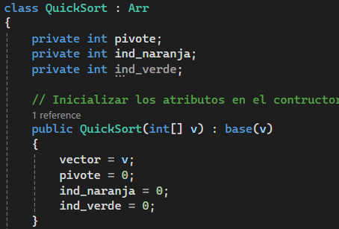
Implementación en C#

Slide 65
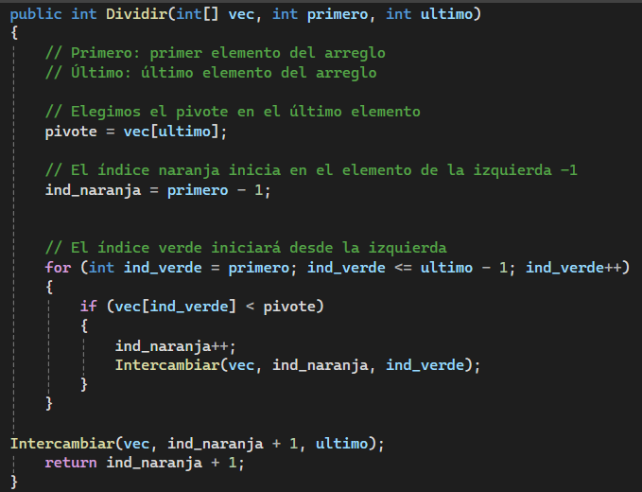
Implementación en C#

Slide 66
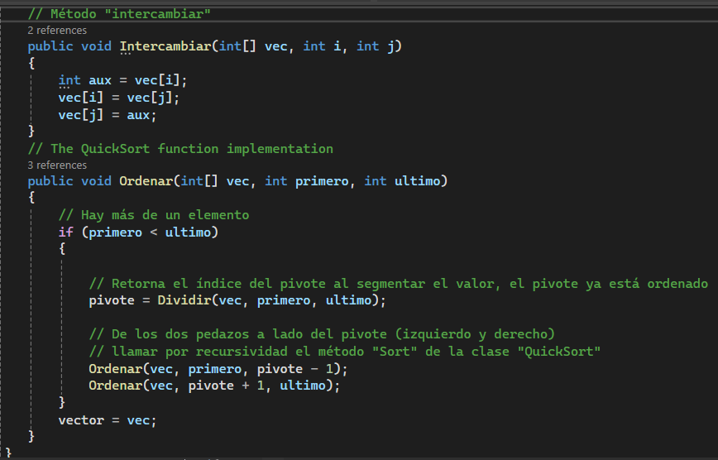
Implementación en C#

Slide 67
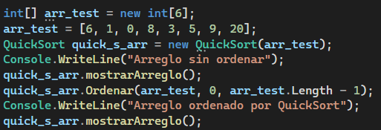
Implementación en C#

Slide 68
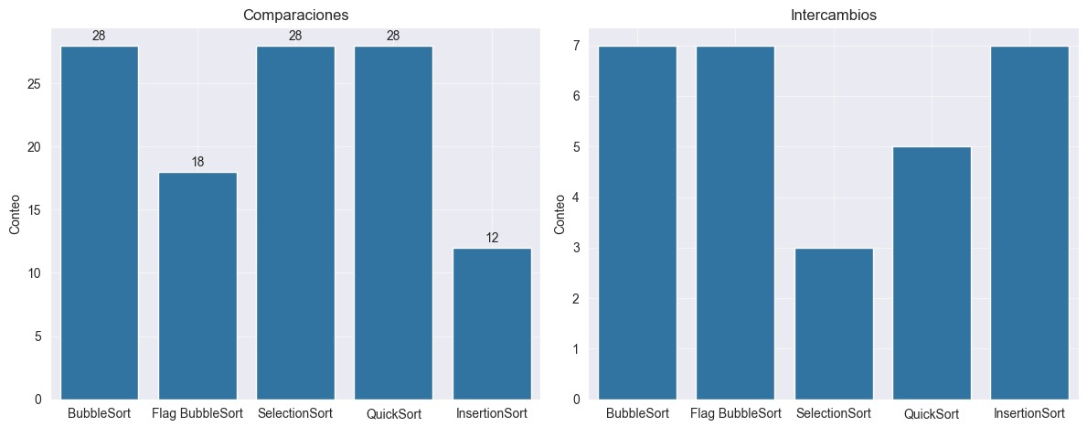
Comparativa con otros algoritmos
6 | 1 | 0 | 8 | 3 | 5 | 9 | 20

Slide 69
Complejidad
La parte más crítica es escoger bien el pivote.
El peor caso sucede cuando dividimos el arreglo en una partición con n – 1 elementos y otra con 0 elementos. Si se hace eso todas las veces tendríamos que ordenar n – i elementos n veces dándonos una complejidad de: O(n^2).
Para el mejor caso escogeríamos un pivote que particiona a la mitad perfectamente todas las veces, dándonos una complejidad de: Θ(n log(n) ).
Para el caso promedio, aunque suene contraintuitivo, tenemos una complejidad bastante cercana al mejor caso, esto debido a que la recurrencia converge a nlog(n), por lo que: Ω(n log(n))

Slide 70

Referencias
[1] C. Hoare. "Quicksort," in The computer journal, vol. 5, no. 1, pp. 10–16, 1962.
[2] R. Sedgewick. "Implementing quicksort programs," in Communications of the ACM,
vol. 21, no. 10, pp. 847–857, 1978.
[3] T. H. Cormen, C. E. Leiserson, R. L. Rivest, and C. Stein, Introduction to Algorithms,
third edition. 2009. [Online]. Available: http://portal.acm.org/citation.cfm?id=1614191

